Slide 1






aizoOn – NEXiT
Laboratorio
Cloud Security
& DevSecOps
Costruisci, attacca e difendi una web app · ITS/ITIS Piemonte
FASE 1 · IaC · Checkov · Ansible
Cloud & DevOps
FASE 2 · Attacco a Juice Shop
Offensive
FASE 3 · WAF + SIEM
Difesa / SOC
Notes:
Titolo e overview. Il laboratorio ruota attorno a una web app vulnerabile (OWASP Juice Shop) su Azure: si costruisce l'infrastruttura (Fase 1), si attacca la web app (Fase 2) e la si difende con WAF e SIEM (Fase 3).

Slide 2



S
Scenario e architettura
3 VM Ubuntu su Azure: 1 target (web app) + 2 di difesa
Sottoscrizione Azure · VNet + Subnet · NAT Gateway · Internet Gateway
TARGET · WEB APP
DIFESA · WAF
DIFESA · SIEM
Juice Shop
ModSecurity
Wazuh
Docker · bkimminich
+ OWASP CRS
Ubuntu Server
App web vulnerabile
da attaccare
Reverse proxy che
protegge la web app
Raccoglie log di
componenti e attacchi
aizoOn – NEXiT · Laboratorio Cloud Security & DevSecOps · ITS/ITIS Piemonte
02
Notes:
Scenario: 3 VM Ubuntu nella VNet Azure. VM target con OWASP Juice Shop (Docker) da attaccare; VM WAF con ModSecurity+OWASP CRS come reverse proxy davanti alla web app; VM SIEM con Wazuh che centralizza i log delle componenti e degli attacchi.

Slide 3






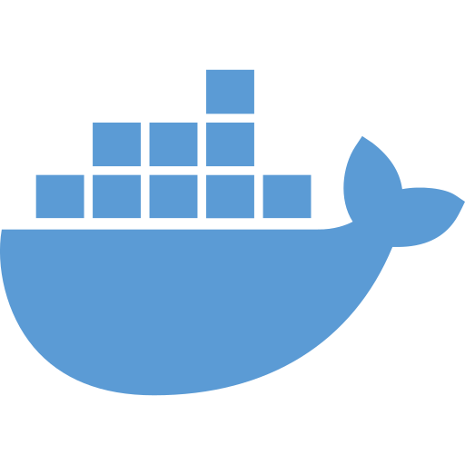
1
Cloud & DevOps — Costruire l'ambiente
Pipeline Terraform per infrastruttura e rete, poi configurazione con Ansible
Terraform
Checkov
3 VM Ubuntu
Ansible
Pipeline IaC:
infrastruttura + rete
Scan vulnerabilità
codice IaC
Juice Shop · WAF
· SIEM
Installa e configura
le componenti
Pipeline Terraform (IaC)
Checkov — analisi vulnerabilità
Configurazione con Ansible
Provisioning di rete e VM su Azure.
Infrastruttura riproducibile e versionata.
Scan del codice Terraform e Ansible.
Trova misconfig di sicurezza prima del deploy.
Installa Juice Shop (Docker), ModSec, Wazuh.
VM pronte senza interventi manuali.
aizoOn – NEXiT · Laboratorio Cloud Security & DevSecOps · ITS/ITIS Piemonte
03
Notes:
Fase 1: la pipeline Terraform crea l'infrastruttura, la rete (VNet, subnet, NAT, Internet GW) e le 3 VM. Checkov analizza le vulnerabilità e le misconfigurazioni del codice IaC (Terraform e Ansible) in pipeline, prima del deploy. Ansible installa e configura le componenti: Juice Shop via Docker, ModSecurity sulla VM WAF, Wazuh sulla VM SIEM.

Slide 4
2
Offensive — Attaccare la web app
Test di sicurezza su OWASP Juice Shop · obiettivo: login come admin
Percorso di attacco
Ricognizione mappare funzioni ed endpoint della web app
1
OWASP Juice Shop
Analisi vulnerabilità individuare i punti deboli (es. login, input)
2
Docker · bkimminich
Web app deliberatamente vulnerabile (OWASP). Palestra di attacco realistica: autenticazione, injection, accessi non autorizzati.
Exploit attacco al form di login (es. SQL injection)
3
Obiettivo autenticarsi con l'utenza amministratore (admin)
★
04
Notes:
Fase 2: test di sicurezza offensivo su Juice Shop. Gli studenti fanno ricognizione, individuano vulnerabilità e sfruttano il form di login (classica SQL injection). Obiettivo del laboratorio: autenticarsi con l'utenza admin.

Slide 5

3
Difesa — Proteggere e monitorare
WAF a protezione di Juice Shop · SIEM per i log di componenti e attacchi
WAF — ModSecurity
SIEM — Wazuh
+ OWASP Core Rule Set
Ubuntu Server
Reverse proxy davanti a Juice Shop
Blocca injection e attacchi al login
Rende l'exploit admin non sfruttabile
Raccoglie i log di tutte le componenti
Registra gli attacchi e gli alert del WAF
Regole di detection + dashboard
Flusso: Attacco → Juice Shop (protetta dal WAF) → log di WAF e componenti → Wazuh (SIEM) → detection + dashboard
aizoOn – NEXiT · Laboratorio Cloud Security & DevSecOps · ITS/ITIS Piemonte
05
Notes:
Fase 3: difesa. ModSecurity (WAF, OWASP CRS) come reverse proxy protegge Juice Shop e blocca l'attacco al login. Wazuh (SIEM) raccoglie i log delle componenti e degli attacchi, con regole di detection e dashboard di monitoraggio.

Slide 6

Il progetto — attività richieste
Cosa devono realizzare gli studenti, fase per fase
1
Fase 1
Pipeline Terraform Creare una pipeline Terraform che costruisce l'infrastruttura e la rete su Azure.
2
Fase 1
Analisi vulnerabilità IaC — Checkov Analizzare con Checkov le vulnerabilità del codice Terraform e Ansible.
3
Fase 1
VM + Ansible Creare le VM e, con Ansible, installare e configurare le componenti (Juice Shop, WAF, SIEM).
4
Fase 2
Test di sicurezza su Juice Shop Eseguire il vulnerability assessment sulla web app. Obiettivo: login con l'utenza admin.
5
Fase 3
WAF a protezione di Juice Shop Configurare il WAF (ModSecurity + OWASP CRS) per proteggere la web app dagli attacchi.
6
Fase 3
Log su SIEM Raccogliere i log delle componenti e degli attacchi sul SIEM (Wazuh) per detection e monitoraggio.
06
Notes:
Testo del laboratorio — attività richieste: 1) pipeline Terraform per infrastruttura e rete; 2) analisi delle vulnerabilità del codice Terraform e Ansible con Checkov; 3) creazione VM e installazione con Ansible; 4) test di sicurezza su Juice Shop con obiettivo login admin; 5) WAF (ModSecurity+OWASP CRS) a protezione di Juice Shop; 6) raccolta dei log di componenti e attacchi sul SIEM Wazuh.

